Slide 1
Flex with Google App Engine for Java
Presented by wacky
FxUG in Toyama #1 2009.7.4

Slide 2
はじめに
Flex楽しい～(2007年末から始めました）
でも、本格的に作るならサーバが欲しいなぁ～
サーバ持つとお金がかかるのよね…
お？Javaが無料で使えるサーバが公開されている？
さすがGoogleさん、太っ腹！
さっそく試してみないと！

Slide 3
Google App Engine for Javaとは？
クラウドコンピューティングプラットフォーム
自動スケールアウト可能な、Webアプリケーション実行環境
ライバル
Amazon EC2(Elastic ComputeCloud)
Microsoft Windows Azure
2009/4/7にデビュー
Google App Engine２番目の開発言語
初代はPythonで、2008年5月に提供されています
現在Early Look
２万５千人限定で公開中
ほぼ無料？
500万ページビュー/月程度に必要なリソースまでは無料
2009/6/22に無料範囲が減りました…

Slide 4
価格表
リソース | 無料(１日) | 有料(１日) | 従量課金
Requests | 1,300,000 | 140,000,000
- Outgoing | 1 GB | (最大: 1046GB) | $0.12 / GB
- Incoming | 1 GB | (最大: 1046GB) | $0.10 / GB
- CPU Time | 6.5 CPU hours | (最大: 1729 hours) | $0.10 / CPU Hour
Stored Data | 1 GB | (制限なし) | $0.15 / GB / Month
- Send | 12 GB | 72 GB
- Received | 115GB | 695GB
- CPU Time | 60 CPU hours | 1200 CPU hours
E-mail | 2,000 recipients | (最大:7,400,000) | $0.0001 / recipient
URL Fetch(API call) | 657,000 | 46,000,000
Deployments | 250 | 250
http://code.google.com/intl/ja/appengine/docs/quotas.htmlから抜粋＋α

Slide 5
Google App Engine for Java開発 (表)
一般的なJavaのInterfaceでプログラムが書ける
Java 6実行環境
Servlet / JSP
JDO 2.3, JPA 1.0 BigTable
JavaMail
JCache(JSR 107) Memcache
開発は、Eclipse上で行う
ローカルでデバッグ実行可能
ボタンをクリック＆パスワード入力でデプロイ可能

Slide 6
Google App Engine for Java開発 (裏)
ファイルシステムの実体はGFS(Google File System)
データベースの実体はBigTable
Google提供サービスに裏打ちされたクラウド対応DB
スケーラビリティ命！
だから…
最大1000件しか取得できないけど気にしないで
テーブルの結合検索苦手だけど気にしないで
テーブルの非正規化推奨！
専用Indexが無いとソートできないけど気にしないで
検索条件無し、ソート対象カラムが１つならソート可能…
Index追加しても直ぐに使えない仕様なのでよろしく～
Group byなんか無いけど気にしないで
グローバルトランザクション無いけど気にしないで
同一グループに属するテーブル間のみトランザクション制御可

Slide 7
それって専用設計が
必要って事ですね…

Slide 8
その他の制限…
リクエストは３０秒以内
Cron処理も３０秒以内…
Threadの作成禁止…
実は５秒ぐらいでタイムアウトする場合あり…
サーバにはファイル書き込み不可
静的なファイルは問題なく配備できます
読み込みは問題ありません
JNIが使えない
ネットワーク接続に制限あり

Slide 9
無料だから許す（何様

Slide 10
良い事も書いておこう…
デプロイがすごく簡単
負荷に応じて自動的にスケールアウト
ローカルデバッグ用の環境が提供されている
複数Versionを同時に実行可能
アプリケーションの管理コンソールがある
リソース使用状況が詳細にわかる
URL別のアクセス回数、平均処理時間も分かる

Slide 11
ここからが本題です

Slide 12
AMFとは？
Action Message Formatの略です
Adobe LiveCycleDSをオープンソース化したBlazeDSが有名
（※最近、初めてAMF通信を使ったのは秘密です…）
長所
自動でシリアライズ・デシリアライズ
カスタムクラスも自動変換
Flex側の処理がビルドインで高速
通信データがコンパクト
gzip形式で圧縮してから送信
短所
Adobe独自形式
サーバ資産が、Flex専用になってしまう？
あまり依存しないみたいです（設定ファイルだけ依存？）
仕様は公開されています
バイナリ形式で可読性が低い

Slide 13
BlazeDS (設定)
設定してみました…
動きません…(涙)
Google App Engineが サポートしていないJava APIを使用していますね…
[amfsample/test.334570280228619442].<stderr>: **** MessageBrokerServlet failed to initialize due to runtime exception: Error: java.lang.NoClassDefFoundError: java.lang.management.ManagementFactory is a restricted class. Please see the Google App Engine developer's guide for more details.
The JRE Class White List
http://code.google.com/intl/ja/appengine/docs/java/jrewhitelist.html

Slide 14
ご清聴、
ありがとうございました
m(_ _)m

Slide 15
嘘です…ごめんなさい…
もうちょっと調べてみました…
GAEで実績のあるAMF通信可能なライブラリ
WebORB
http://www.themidnightcoders.com/blog/2009/04/running-weborb-for-java-in-google-app.html
http://www.themidnightcoders.com/products/weborb-for-java/overview.html
GraniteDS
http://graniteds.blogspot.com/2009/04/graniteds-20-on-google-app-engine.html
http://www.graniteds.org/confluence/display/INTRO/2009/06/18/Granite+Data+Services+2.0.0.GA+released
でも、こんな記述もある…
http://martinzoldano.blogspot.com/2009/04/appengine-adobe-blazeds-fix.html

Slide 16
動きました！
でも、制限が…
Remoting(RCP)しか動かないみたいです
サービスの同時実行が不安定

Slide 17
BlazeDS設定方法 (前提)
お断り
前述の制限がある設定方法です
前提
Eclipse 3.4 (Ganymede)
Adobe Flex Builder 3.0.2 Plug-in
Google App Engine for Java
ID登録(携帯必須)
更新サイト: http://dl.google.com/eclipse/plugin/3.4
Google Plugin for Eclipse 3.4
Google App Engine SDK for Java 1.2.1 (2009/5/13)

Slide 18
BlazeDS設定方法 (本編)
設定手順
Web Application Project(GAE)を作成する
WEB-INF/appengine-web.xml
application
version
session-enabled
BlazeDSを追加
blazeds.warを、Webアプリケーションルートにインポート
WEB-INF/flex/services-config.xml
WEB-INF/flex/remoting-config.xml
Flex Projectを作成
http://learn.adobe.com/wiki/display/Flex/Creating+Flex+Builder+Projects+that+Use+Server+Technologies

Slide 19
BlazeDS設定方法 (暫定処置)
ここまでの設定で、ローカル実行は可能です でも、GAEにデプロイして実行するとエラーに… 下記２項目の暫定処置が必要です
BlazeDSの管理機能を無効化
WEB-INF/flex/services-config.xml
manageableをfalseに変更
セッション重複エラーを潰す
BaseHTTPEndpointを修正する
※BufferedInputStreamでラップする修正は不要

Slide 20
BlazeDS設定方法 (デモ)
下記のデモを予定
実際に設定を行ったプロジェクトの参照
Hello Worldアプリ付き
Google App EngineへのDeployデモ
JDOを含む簡単なアプリケーションのデモ
http://appengine.google.com/ App Engineの管理コンソール
http://amfsample.appspot.com/ Sampleアプリケーション

Slide 21
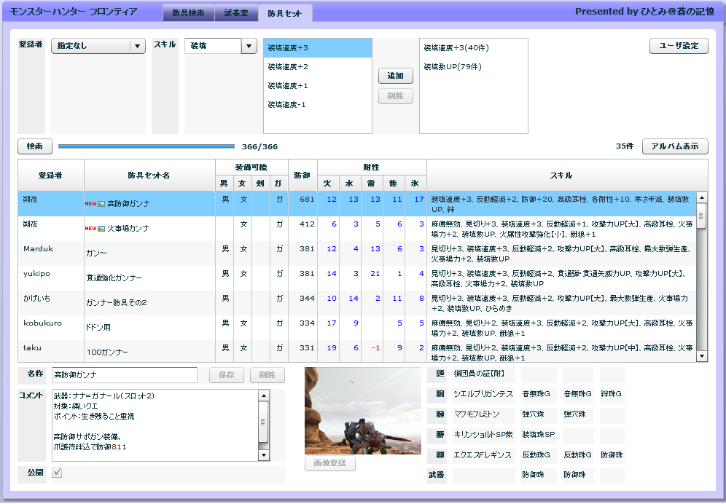
実用的なサンプル(?)
こんなのも提供しています…
http://mh.develop.jp/flex/

Slide 22
おわりに
自己紹介（今更
富山で働いています
社内の業務システムとか作っています
開発言語はいろいろ
Java / Flex / PHP / C / C++ /…
Googleさんに、お願い…
XMPP対応を早期リリースして下さい m(_ _)m
Google App Engine(BigTable)は非常識で楽しいので、 是非、試してみてください～

Slide 23
Version (予備)
Google App Engineのデプロイは…
アプリケーションID別 (最大１０個)
http://(application).appspot.com
Version別 (任意の名前)
http://(version).latest.(application).appspot.com
Versionが違うと？
複数のインスタンスを同時にサーバで動かせる
本番
テスト中
メンテナンスツール(Pythonでも大丈夫)
インデックスの削除がPythonからしか行えなかったり…
Datastore, Memcacheは共有

Slide 24
BlazeDSで画像配信 (予備)
画像配信部分に関するTips
前提: 画像データはデータベースに保存
普通にBlazeDSで送ってみた
キャッシュされません…
ファイルに保存することは不可能…
メモリーに乗せておくには大きい…
圧縮の恩恵も皆無だし…
結論: 素直にServletで送りましょう^^;
ブラウザのキャッシュが有効活用できます
URLを再利用しない設計がお勧めです

Slide 25
画像配信Servlet(サンプル)
public void doGet(HttpServletRequest request, HttpServletResponse response) throws IOException {
long since = request.getDateHeader("If-Modified-Since");
String path = request.getPathInfo();
String imageId = null;
if (path != null && path.length() > 1) {
imageId = path.substring(1);
}
PersistenceManager pm = PMF.getPersistenceManager();
try {
ImageData image = pm.getObjectById(ImageData.class, imageId);
long createTime = image.getCreateTime().getTime();
createTime -= createTime % 1000;
if (since >= createTime) {
response.setStatus(HttpServletResponse.SC_NOT_MODIFIED);
return;
}
byte[] imageData = image.getImage().getBytes();
response.setDateHeader("Last-Modified", createTime);
response.setContentType("image/jpeg");
response.setContentLength(imageData.length);
response.getOutputStream().write(imageData);
} catch (JDOObjectNotFoundException e) {
response.sendError(HttpServletResponse.SC_NOT_FOUND);
} finally {
pm.close();
}
}

